Slide 1
مدیریت مالی یک شخص
Personal finance app
خلیلیان-فردوسی

Slide 2
برای ورود به منوی اصلی یک صفحه به اسم لاگین یا ثبت نام میزاریم بعد از زدن دکمه ی ورود وارد منوی اصلی میشویم
نام کاربری:
پسورد:
ورود

Slide 3
منوی اصلی شامل:ردیابی بودجه – طبقه بندی هزینه ها- تنظیم هدف – یادآوری قبض ها – امنیت یا اهراز هویت
و ریسپانسیو بودن سایت
Search….
search
خانه
احرازهویت
طبقه بندی هزینه ها
پس انداز ها
یاد آوری قبض ها
بودجه بندی
تماس با ما
درباره ی ما
غذا
مسکن
تفریح
حمل و نقل
آیا تا به حال فکر کرده‌اید که مسائل مالی چقدر در طول روز، ذهن‌تان را به خودشان مشغول می‌کنند؟ زندگی امروزی چنان با درآمد و خرج و هزینه آمیخته شده که به قول معروف اگر یک لحظه دیر بجنبیم، کلاه‌مان پس معرکه است!

Slide 4
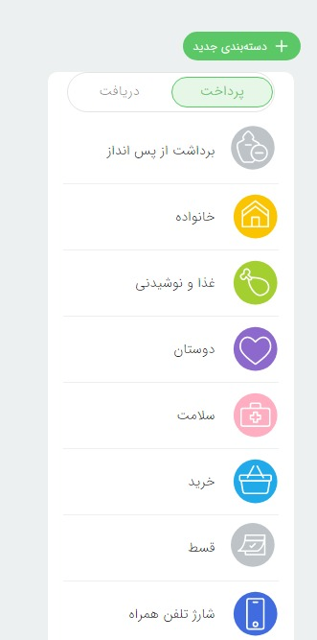
هرمنو دارای صفحات جداگانه می باشد:
طبقه بندی هزینه ها:دسته بندی کردن هزینه ها خود مانند:غذا-مسکن-تفریح-حمل و نقل
تقریبا مانند صفحه ی زیر:

Slide 5
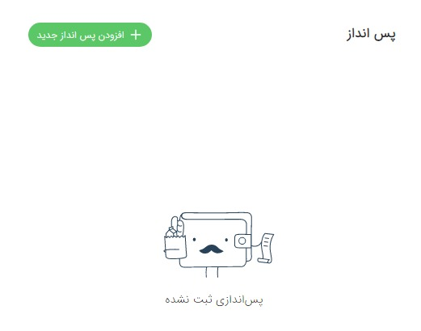
تنظیم هدف:تعیین کردن اهداف مالی:مانند پس انداز پیش پرداخت خانه-پرداخت بدهی کارت اعتباری

Slide 6
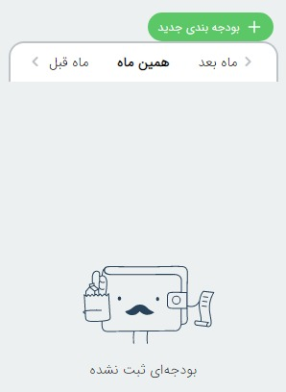
ردیابی بودجه:ردیابی هزینه ها و ایجاد بودجه بندی
یادآوری قبض ها:ایجاد یک label برای اینکه موقع پرداخت
قبض ها اخطار بده با رنگ قرمز
پرداخت قبوض

Slide 7
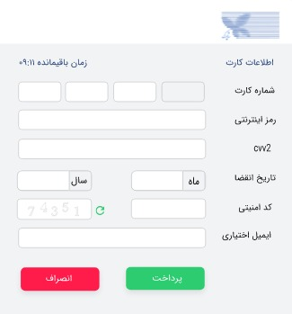
برای پرداخت قبوض باید بتواند با بانک ها ادغام شود و به درگاه های پرداخت متصل شود تا بتوانید به راحتی قبض ها یا سایر حساب های مالی را به راحتی پیگیری کنید.
درگاه پرداختی زرین پال

Slide 8
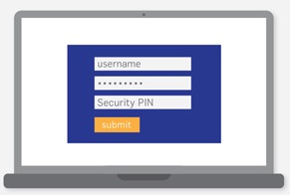
اهراز هویت شامل:نام و نام خانوادگی-آدرس ایمیل و پسورد

